Slide 1




2026年“核理安邦”联合博士生学术论坛
高通量堆系统可靠性与可用性
智能建模及动态分析研究
汇 报 人：伍 怡 直博三年级
合 作 者：刘 涛 童节娟
日 期：2026/5/24
1

Slide 2
目录
研究背景及意义
国内外研究现状
研究方法
THFR研究案例
结论
2
Notes:
水生态损害严重

Slide 3
一、研究背景及意义
研究背景
提出问题
3
Notes:
水生态损害严重

Slide 4
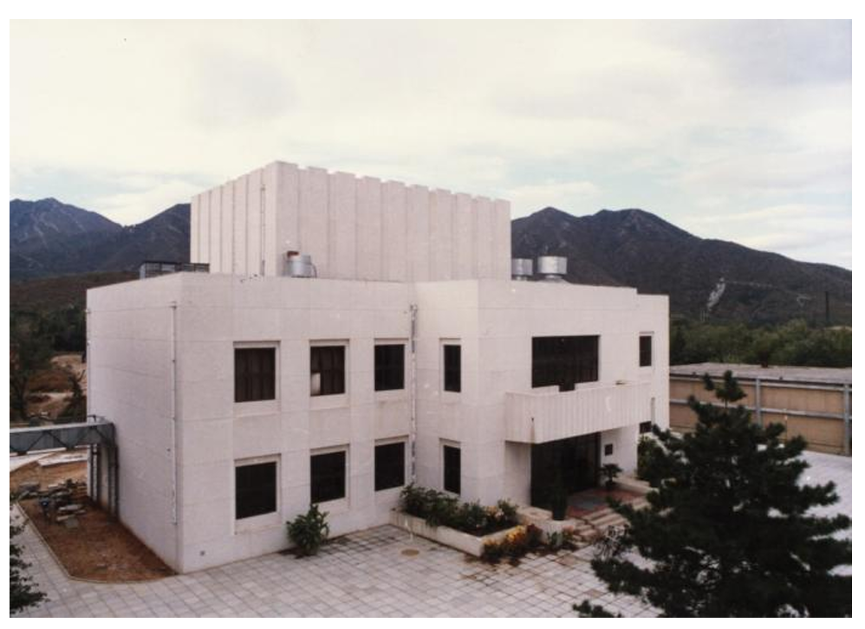
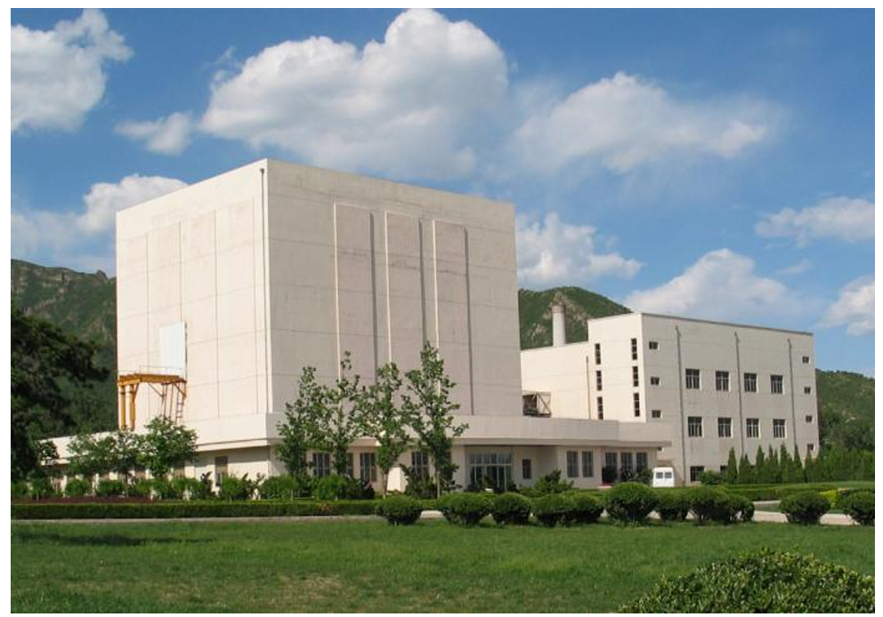
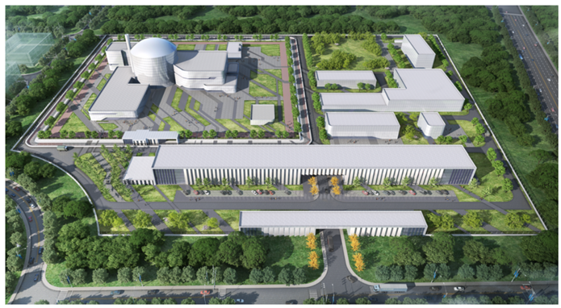
研究背景：以清华为代表的研究堆发展过程回顾
清华研究堆发展过程及安全评价分析
宽能谱超高通量试验堆可用性分析
宽能谱超高通量试验堆厂区鸟瞰图
5MW低温核供热试验堆外景
10MW高温气冷实验堆外景
重点针对设计阶段的可用性考虑
以核安全为导向，没有可用性的标准
针对全寿期可用性指标建议
及定量化评估优化
可用性整体利用率不是太高
关注并提升研究堆可用性，推动研究堆建设从安全合格迈向高效运行。
4

Slide 5
二、国内外研究现状
大语言模型智能体及PINN
环境因素影响下的失效率建模

Slide 6

大语言模型智能体及PINN
环境因素影响下的失效率建模
大语言模型智能体(LLM-Agent)用于马尔可夫自动生成
文献基本空白
仅有的文献只从数学角度分析，无法落地
马尔可夫状态转移图自动构建
纯LLM+chatflow
LLM Agent+工业软件
规则提取
参数逻辑提取
LLM agent辅助
工业软件主体
精确性差
门槛高
多种选择，开机即用
Notes:
水生态损害严重

Slide 7


大语言模型智能体及PINN
环境因素影响下的失效率建模
物理信息神经网络（PINN）
学者 | 研究方法 | 研究对象 | 主要结论
Zhou 等(2023) | PINN 通用可靠性框架（Kolmogorov+IC/BC损失） | 多状态系统（MSS） 可靠性 | 一次训练、任意时刻可解；连续时间、快速推理。
Zhou 等(2022) | 物理信息深度学习综述（PINN/PIGAN） | 系统可靠性评估方法论 | 物理约束+学习框架可在少样本/高复杂度场景提升效率，为后续模型与应用提供研究路线。
He等 (2025) | PINN 韧性框架（纳入恢复/适应） | 多状态系统（MSS）韧性 | 在典型待机MSS上验证，较特征向量法计算成本降约92.4%，框架可推广至安全关键系统。
物理信息神经网络（PINN）在复杂系统可用性分析领域的应用基本空白，工程落地存在两类关键瓶颈
1.多源损失（物理残差、边界约束）之间常出现梯度冲突，导致训练不稳、调参繁琐
2.依赖手工构造残差，缺少从“状态转移图→可训练残差”的自动化工具链
Notes:
水生态损害严重

Slide 8
大语言模型智能体及PINN
环境因素影响下的失效率建模
系统可靠性及可用性建模与评估方法研究需要数据支持
《中国核电站设备可靠性数据报告》
《NSWC-09机械可靠性预计手册》
44种常用机械设备423堆年的可靠性数据
7个安全重要系统不可用数据
美国海军水面作战中心卡德罗克分部在2009年发布
机械零部件可靠性分析
可靠性数据
案例分析
现有核电设备失效率数据主要是位于设备层面，仅反映设备特性均值
NUREG/CR-6928 (INL/EXT-06-11119) 报告
主要关注机械装备的
可靠性预测程序
1998年至2002年的部件不可用性
宽能谱超高通量试验堆设备及其零部件面临复杂的运行环境。
8
Notes:
水生态损害严重

Slide 9
三、研究方法

Slide 10
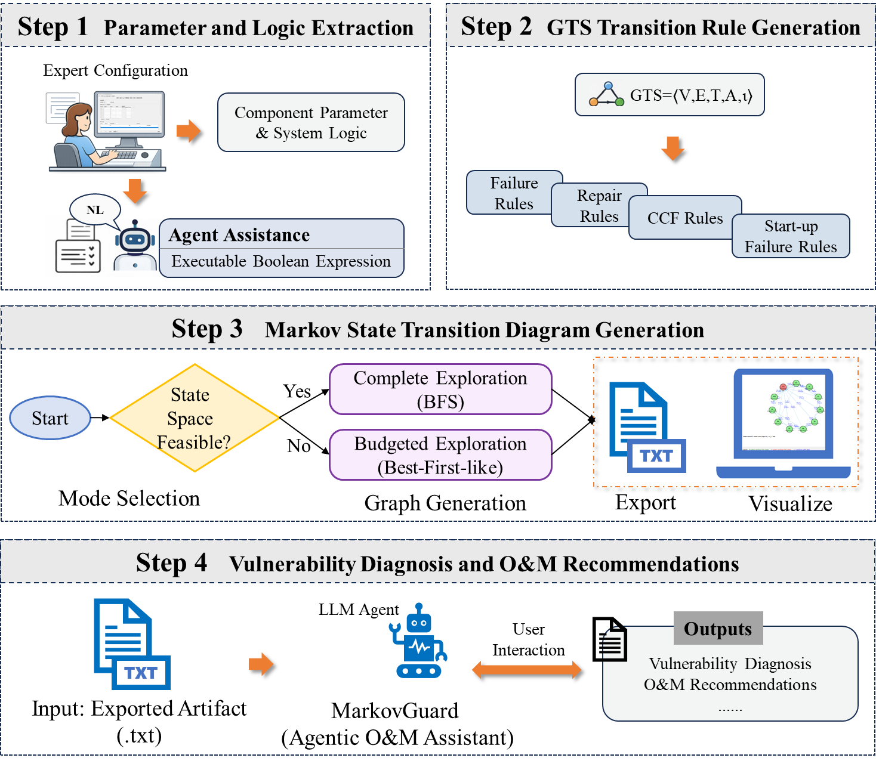
MarkovOps
研究方法：马尔可夫自动生成MarkovOps
Notes:
-针对以上问题，本研究提出了研究堆可用性分析方法研究。具体技术路线如下。
-首先，研究堆可用性分析指标体系的构建
-其次，研究堆可用性指标的定量化评估
-最后，结合工程经验的定量化评估验证
-开展研究堆可用性分析，支撑系统设计与运行优化，保障大科学装置的高效利用

Slide 11
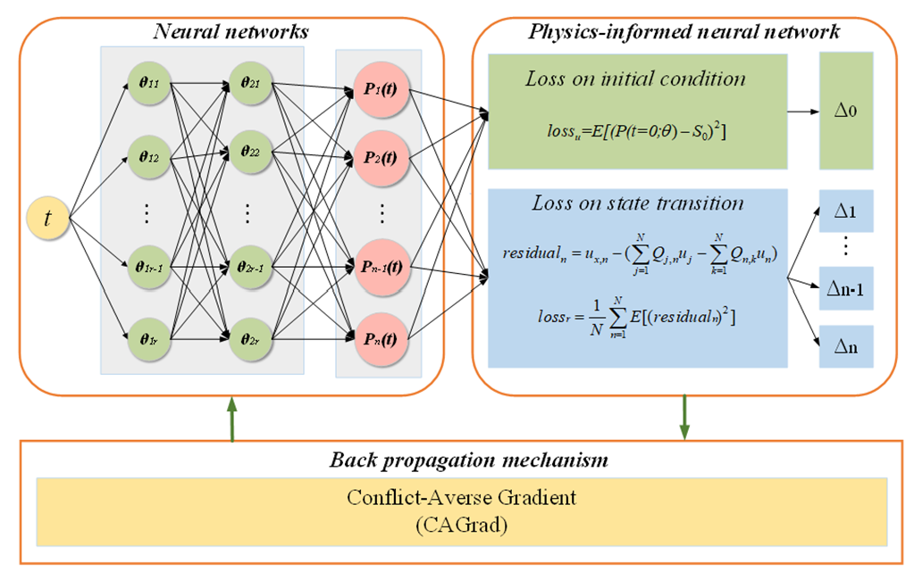
PEARL
技术路线
技术层面
工程层面
E: Engineering-Friendly——工程友好自动化
面向工程用户，在线更新
应用层面
A — Availability（在线瞬时可用性）
R — Reliability
（在线瞬时可靠性）
P: PINN-based—物理信息神经网络驱动
修复可用性
无修复可靠性/任务可靠性
工程层面
L — Leverage
（杠杆：有效利用信息与资源）
用最省成本的方式撬动稳定、高精度、可落地的在线评估

Slide 12
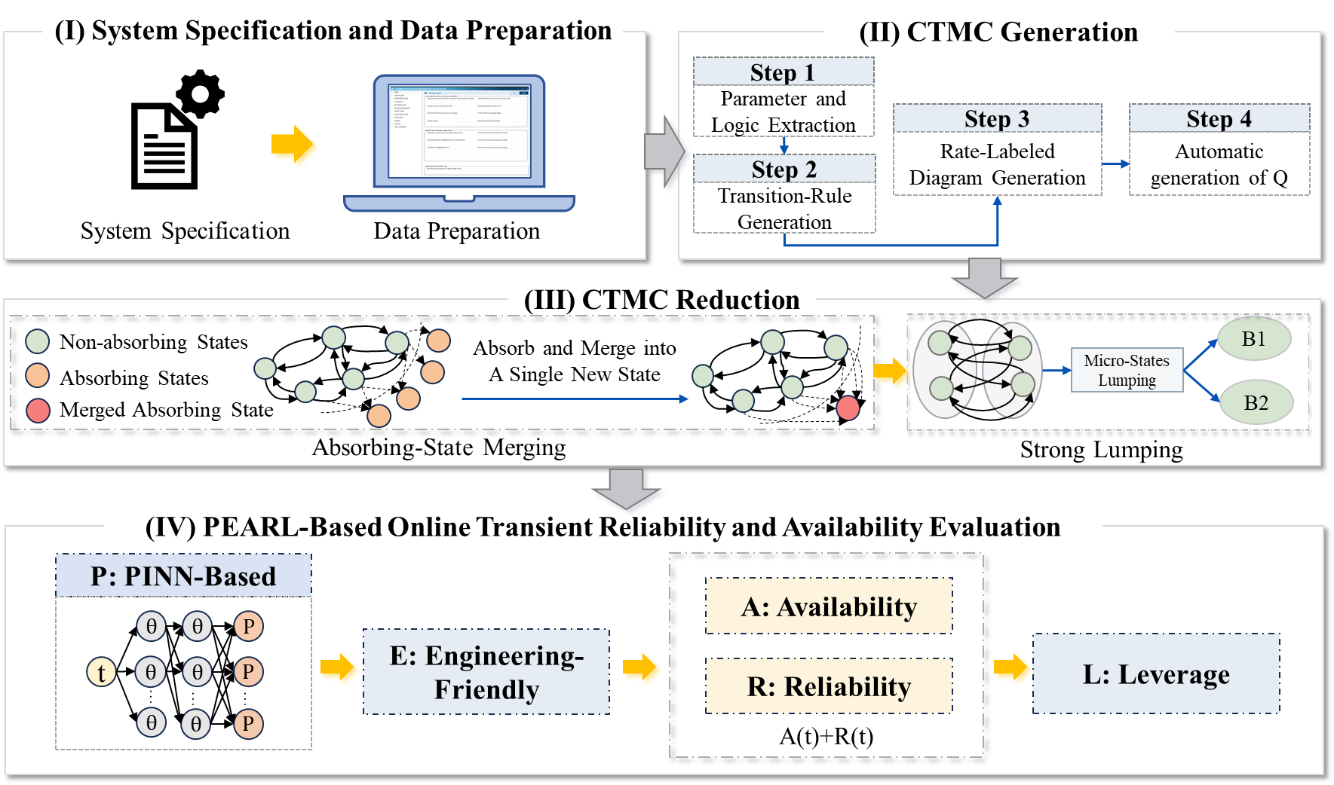
PEARL
研究方法：PEARL 框架用于动态瞬时可靠性及可用性评估
Notes:
-针对以上问题，本研究提出了研究堆可用性分析方法研究。具体技术路线如下。
-首先，研究堆可用性分析指标体系的构建
-其次，研究堆可用性指标的定量化评估
-最后，结合工程经验的定量化评估验证
-开展研究堆可用性分析，支撑系统设计与运行优化，保障大科学装置的高效利用

Slide 13
PEARL
PINN框架

Slide 14
四、THFR研究案例
THFR-RCS案例
THFR-CCWS案例
结果讨论
14
Notes:
水生态损害严重

Slide 15
宽能谱超高通量试验堆反应堆冷却剂系统（THFR-RCS）
15

Slide 16
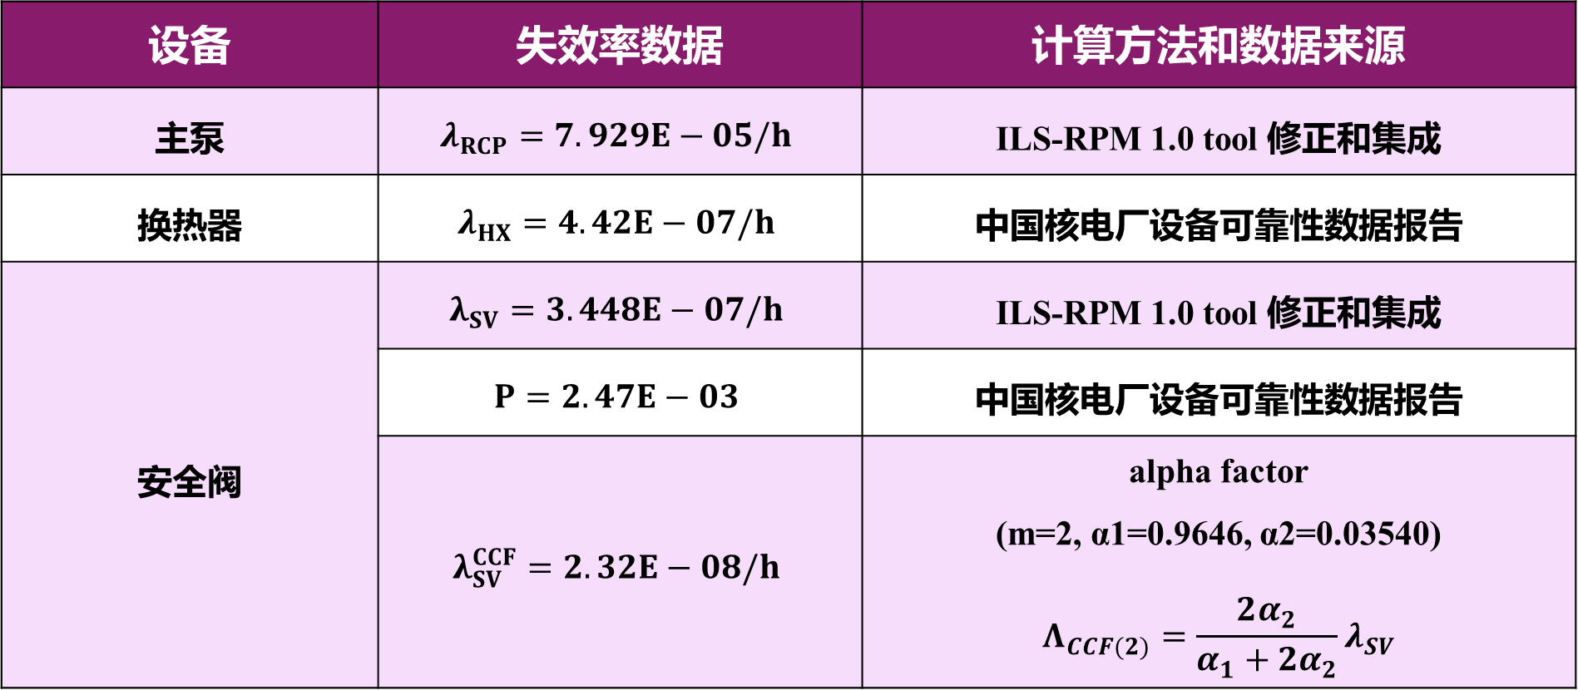
设备故障率数据、计算方法和数据来源
设备 | 失效率数据 | 计算方法和数据来源
主泵 | $$λ_{RCP}=7.929E−05/h$$ | ILS-RPM 1.0 tool 修正和集成
换热器 | $$λ_{HX}=4.42E−07/h$$ | 中国核电厂设备可靠性数据报告
安全阀 | $$λ_{SV}=3.448E−07/h$$ | ILS-RPM 1.0 tool 修正和集成
 | $$P=2.47E−03$$ | 中国核电厂设备可靠性数据报告
 | $$λ_{SV}^{CCF}=2.32E−08/h$$ | alpha factor (m=2, α1=0.9646, α2=0.03540) $$Λ_{CCF(2)}=\frac{2α_{2}}{α_{1}+2α_{2}}λ_{SV}$$
16

Slide 17
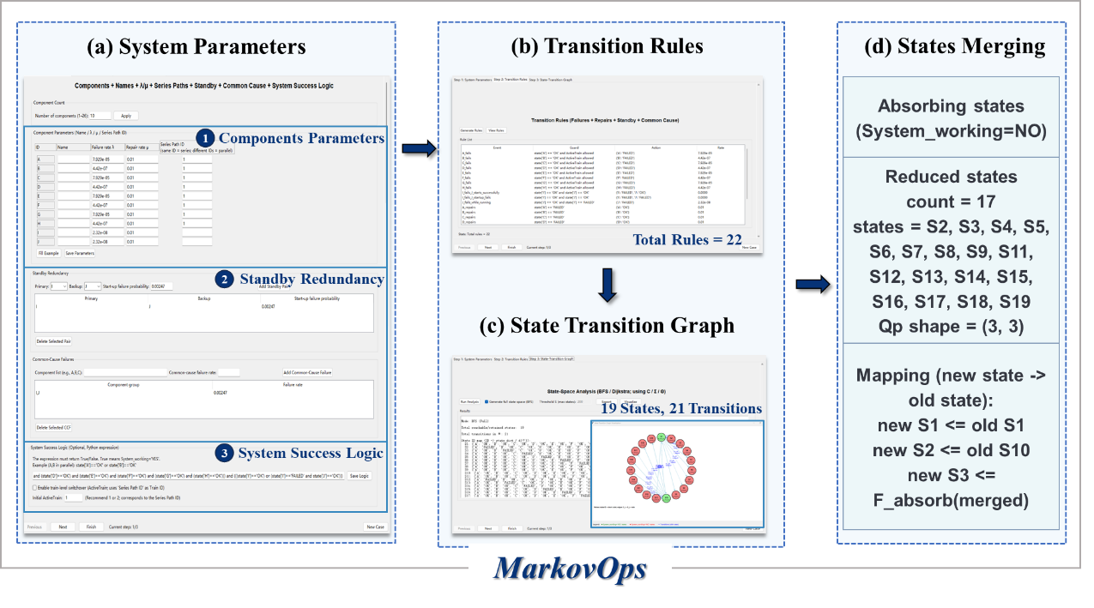
MarkovOps自动生成转移率矩阵QA和QR
17

Slide 18
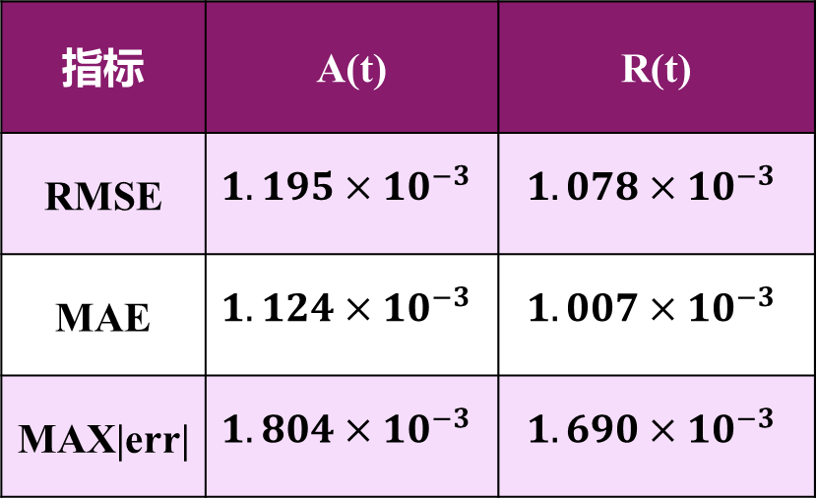
基于PINN的求解结果：RCS
可靠性、可用性及状态概率随时间变化图
PINN 预测值与理论值的误差指标
指标 | A(t) | R(t)
RMSE | $$1.195×{10}^{−3}$$ | $$1.078×{10}^{−3}$$
MAE | $$1.124×{10}^{−3}$$ | $$1.007×{10}^{−3}$$
MAX|err| | $$1.804×{10}^{−3}$$ | $$1.690×{10}^{−3}$$
完成RCS 8760h在线瞬时可靠性及可用性评估。
18

Slide 19
宽能谱超高通量试验堆设备冷却水系统（THFR-CCWS）
19

Slide 20
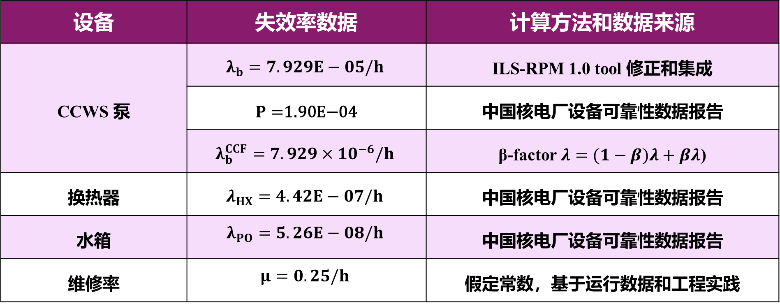
设备故障率数据、计算方法和数据来源
设备 | 失效率数据 | 计算方法和数据来源
CCWS 泵 | $$λ_{b}=7.929E−05/h$$ | ILS-RPM 1.0 tool 修正和集成
 | $P=$1.90E−04 | 中国核电厂设备可靠性数据报告
 | $$λ_{b}^{CCF}=7.929×{10}^{−6}/h$$ | β-factor $λ=(1−β)λ+βλ$)
换热器 | $$λ_{HX}=4.42E−07/h$$ | 中国核电厂设备可靠性数据报告
水箱 | $$λ_{PO}=5.26E−08/h$$ | 中国核电厂设备可靠性数据报告
维修率 | $$μ=0.25/h$$ | 假定常数，基于运行数据和工程实践
20

Slide 21
MarkovOps自动生成转移率矩阵QA和QR
CCWS可靠性状态转移图
CCWS可用性状态转移图
模式 | 初始 CTMC | 合并吸收态 | 吸收态合并后的维度 | 强聚合后的维度 | 最终缩减率
可用性（QA） | 158 状态，324 转移 | 98 | 61×61 | 61×61 | 61/158
可靠性（QR） | 37 状态，48 转移 | 25 | 13×13 | 9×9 | 9/127
21

Slide 22
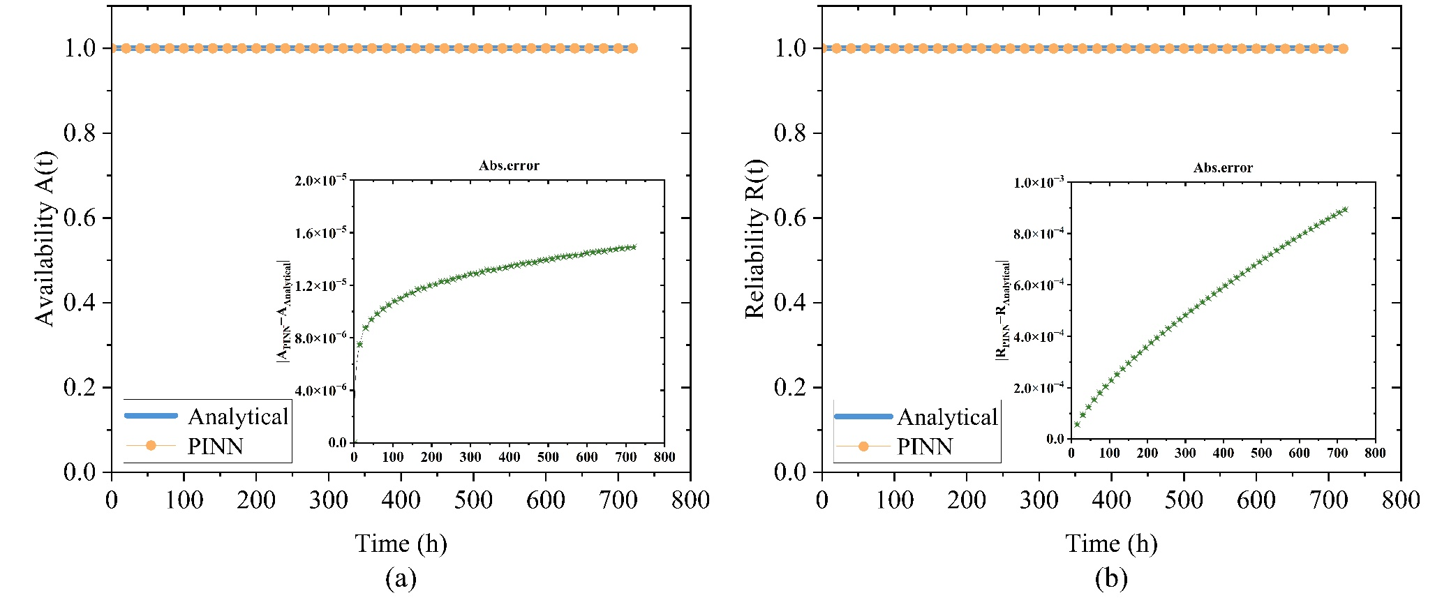
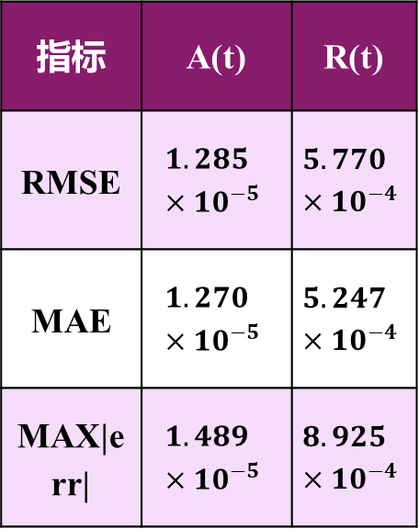
基于PINN的求解结果：CCWS
可靠性、可用性及状态概率随时间变化图
误差指标
指标 | A(t) | R(t)
RMSE | $$1.285×{10}^{−5}$$ | $$5.770×{10}^{−4}$$
MAE | $$1.270×{10}^{−5}$$ | $$5.247×{10}^{−4}$$
MAX|err| | $$1.489×{10}^{−5}$$ | $$8.925×{10}^{−4}$$
完成CCWS 720h在线瞬时可靠性及可用性评估。
22

Slide 23
结果讨论——纵向效率提升
MarkovOps 的CTMC缩减效果
基于PINN求解的缩减效果
指标 | A(t) | R(t) | 转移数 | 运行时间
RCS | 可用度 | 19 | 21 | 0.148s
RCS | 可靠度 | 19 | 20 | 0.144s
CCWS | 可用度 | 158 | 324 | 8.777s
CCWS | 可靠度 | 37 | 48 | 0.476s
“离线训练、在线快速推理”，显著提升了复杂系统动态可靠性与可用性评估效率。

Slide 24

结果讨论——横向效率对比
各类可靠性可用性求解方法对比
各类PINN对比
$$\text{Absolute} \text{Relative} \text{Error}=∣\frac{\hat{R}\left(t\right)−R_{\text{true}}\left(t\right)}{R_{\text{true}}\left(t\right)}∣$$
以RCS系统可靠性为例
PINN-CAGrad
PINN-PCGrad
所提出的框架在瞬态可靠性和可用性评估方面兼顾了物理保真度和计算效率。

Slide 25
五、结论

Slide 26
研究总结
提出问题：高通量堆系统可靠性与可用性评估过程复杂，传统人工建模和反复计算难以满足快速分析需求。
分析问题： 可靠性及可用性评估需满足物理一致性与连续时间在线瞬时输出。
解决问题：实现“自动建模、离线训练、在线推理”，减少人工工作量，提升可靠性与可用性动态评估效率。
[1] Wu Y, Liu T, Tong J, Wang C. PEARL: A PINN-based engineering-friendly leverage framework for online transient availability and reliability assessment of repairable systems. Reliability Engineering & System Safety, under review, 2026. . (SCI一作，中科院一区TOP)
[2] Wu Y, Liu T, Tong J, et al. Mechanical equipment failure rate prediction method for nuclear power plants [J]. Annals of Nuclear Energy, 2025, 182: 109618. (SCI一作，JCR Q1)

Slide 27


欢迎交流，感谢斧正！
伍怡
wuyi23@mails.tsinghua.edu.cn
Notes:
以上是我汇报的全部内容，谢谢大家。

